Slide 1
Проект: «Птицы-наши пернатые друзья!»
Педагог:
Чижова Надежда Михайловна
МБДОУ Детский сад №80
г.Новороссийск

Slide 2
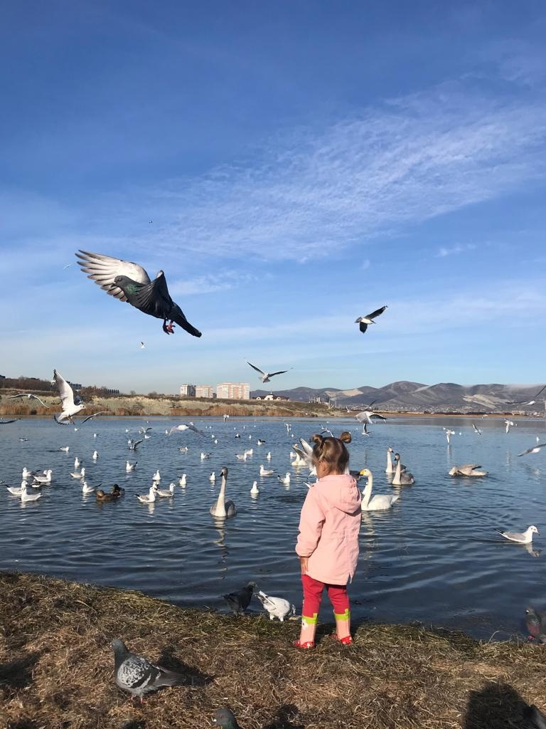
Проект: «Птицы-наши пернатые друзья!»
Проблема: можем ли мы помочь птицам зимой, а если можем, то как?
Участники проекта:
Дети 4-5 лет, воспитатель,
родители.

Slide 3
Цели:
Детская: выяснить, как и чем можно помочь птицам.
Педагога: Создание условий для формирования экологического воспитания дошкольников и правильного отношения к птицам.
Родителей: активное сотрудничество с детьми, воспитателем.
Задачи проекта:
1.Формировать у детей обобщенное представление о птицах, как живых существах.
2. Активизировать совместную деятельность родителей и детей.
3. Воспитывать у детей доброе и заботливое отношение к пернатым.

Slide 4
Паспорт проекта
Название проекта: «Птицы-наши пернатые друзья!»
Объект исследования: зимующие птицы Краснодарского края
Тип проекта: познавательно-социальный
Длительность проекта: долгосрочный.
Срок реализации проекта: октябрь 2022 – апрель 2023
Ожидаемый результат:
- расширение кругозора детей о зимующих птицах;
-проявление у детей интереса к объектам живой природы (зимующим птицам)
-развитие у детей любознательности, познавательной активности,
- воспитание у детей сострадания и любви,
- активное участие детей в помощи птицам.

Slide 5
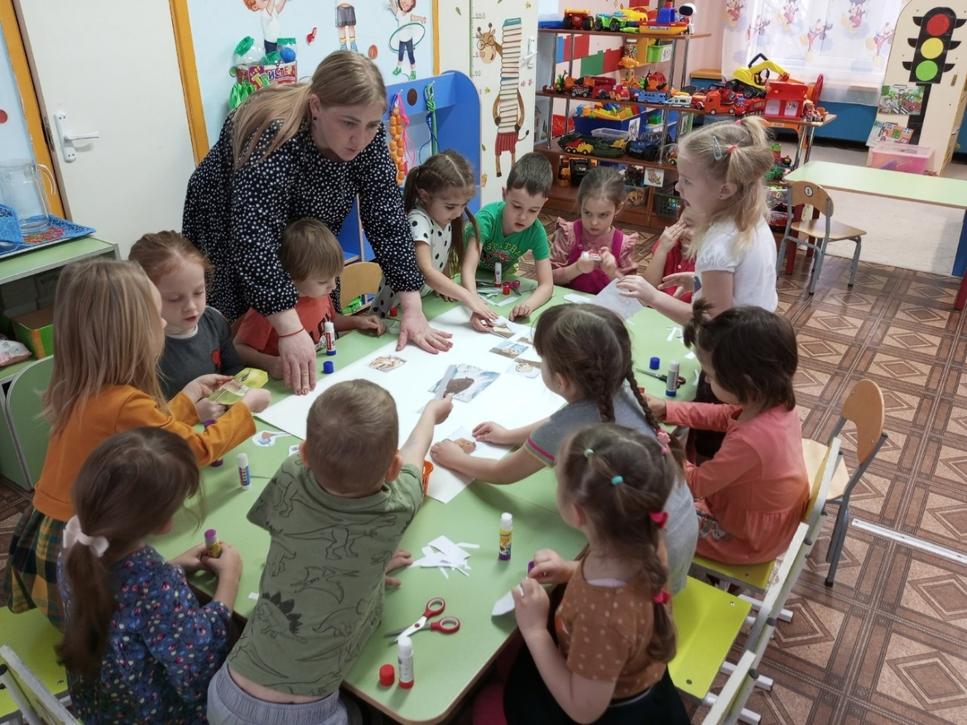
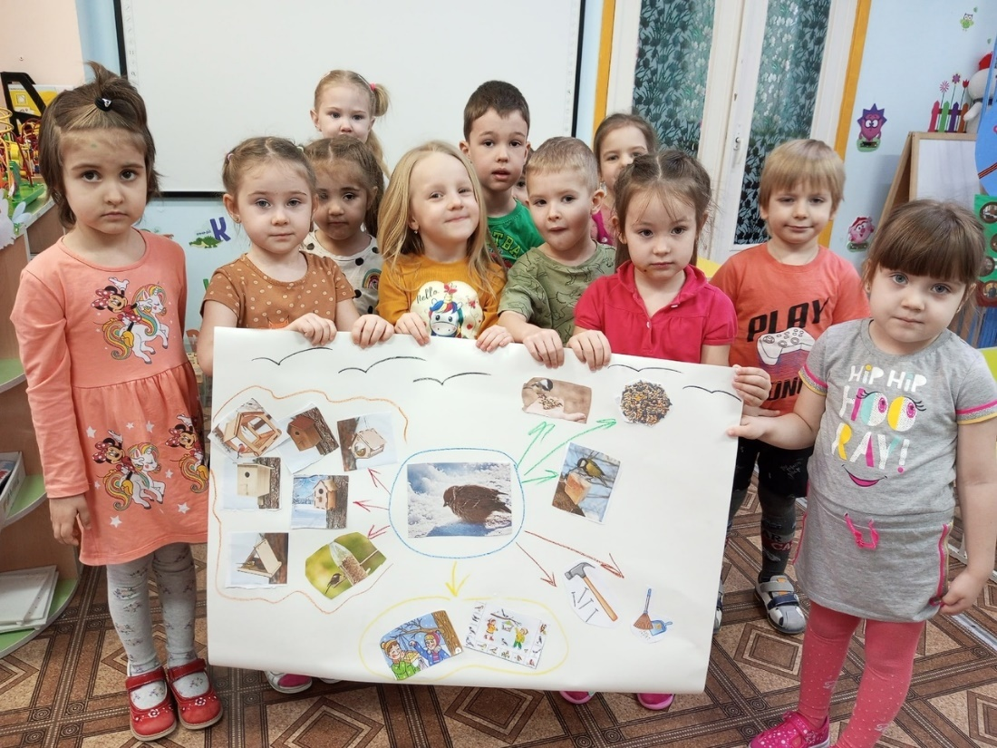
Планирование деятельности детьми:

Slide 6
Планирование деятельности детьми:

Slide 7
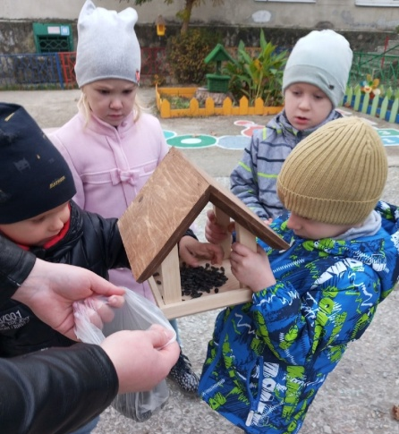
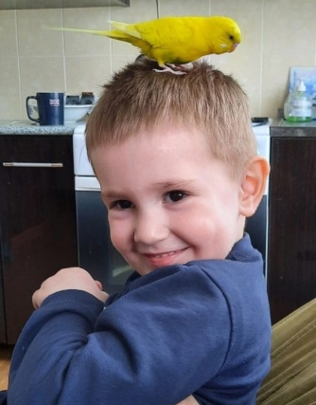
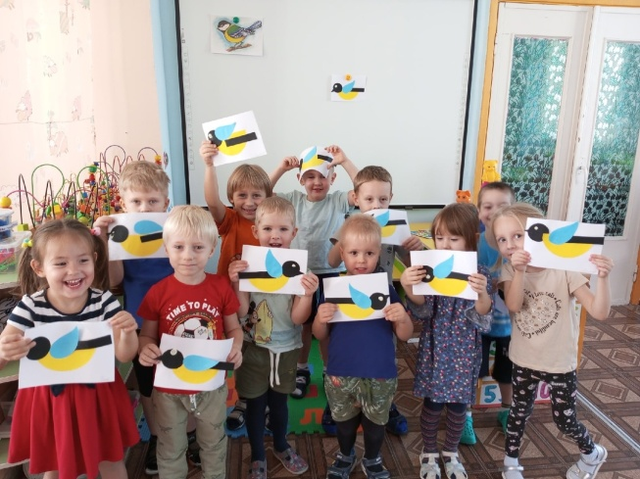
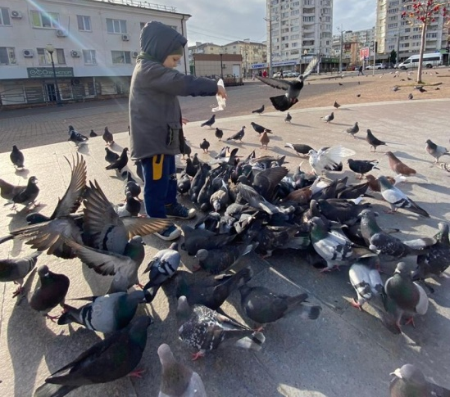
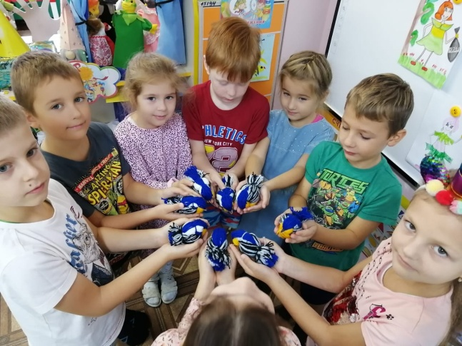
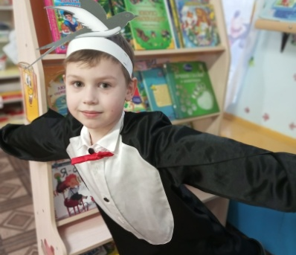
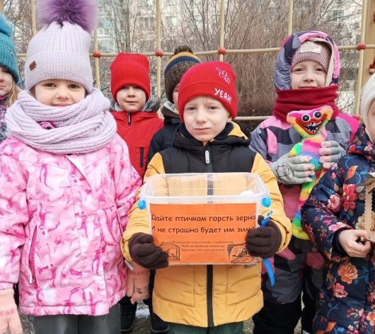
Фотовыставка
«Домашние питомцы»
Прикорм
Синичкин день
Форма работы с детьми по проекту
Наблюдение
МК в подготовительной группе «Птичка синичка»
Акция
«Дайте птичкам горсть зерна и не страшна будет им зима»
С\р игры

Slide 8
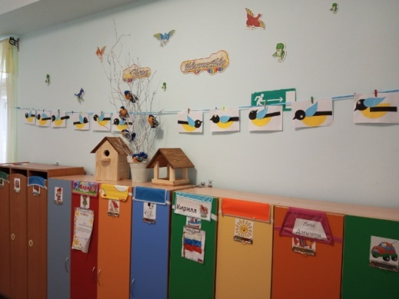
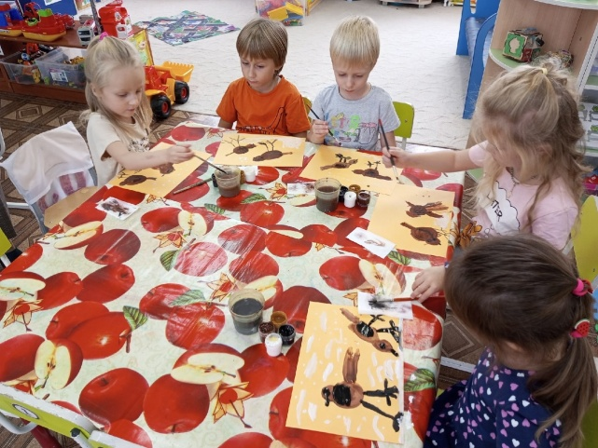
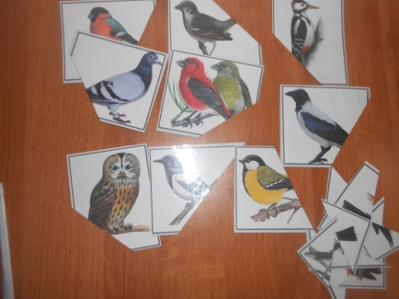
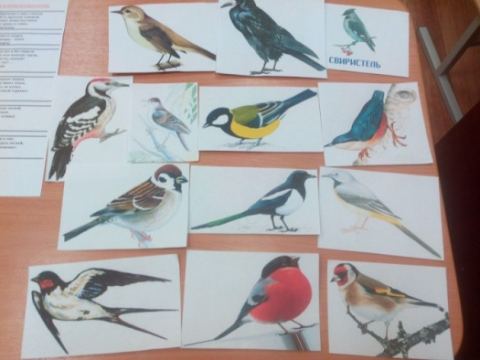
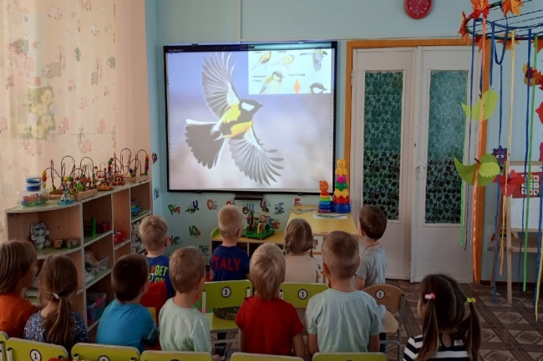
Речевые игры, стихи, сказки.
Агитационный видеоролик «Кто если не мы»
Выставка детского творчества
РППС
Форма работы с детьми по проекту
Рисование, аппликации
Д/и «Чей хвост?»; «Какая это птица?»
Книга «Интересное рядом»
НОД

Slide 9
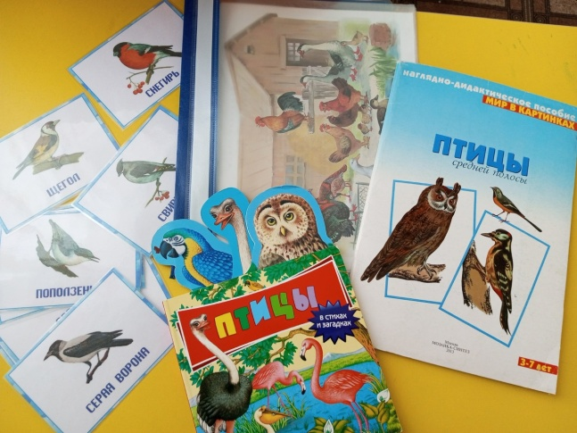
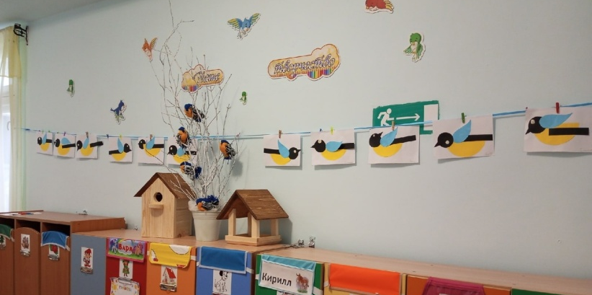
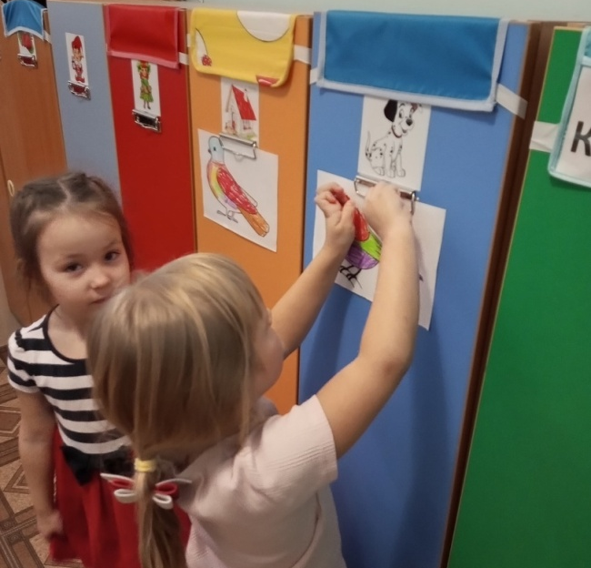
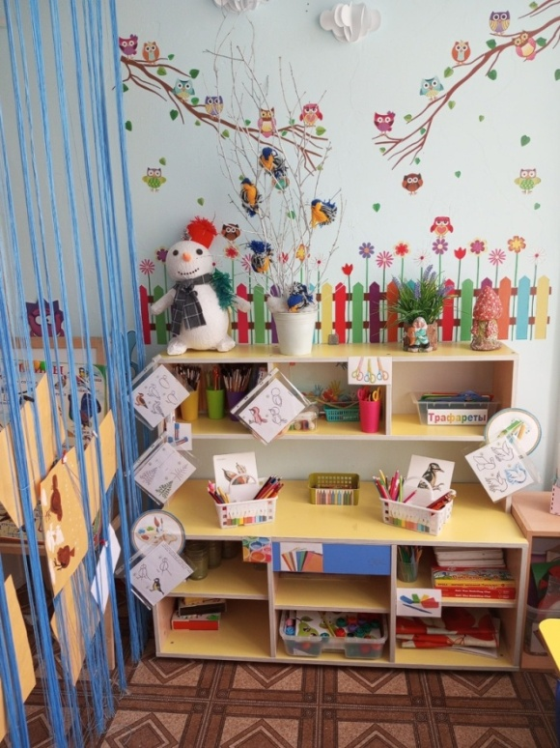
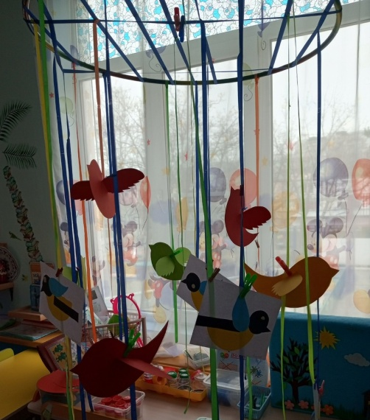
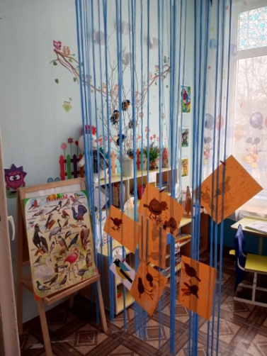
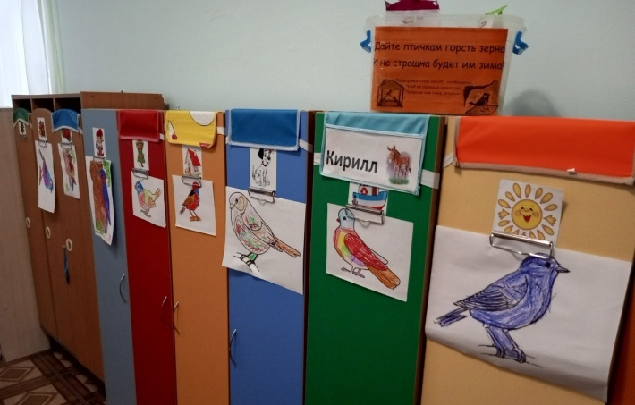
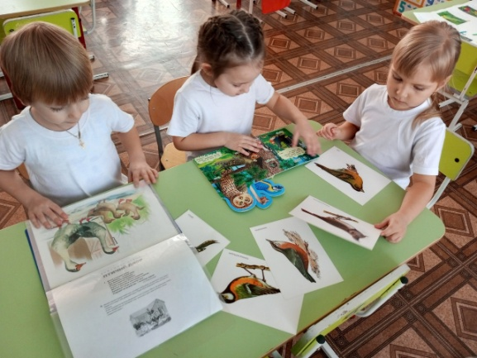
РППС

Slide 10
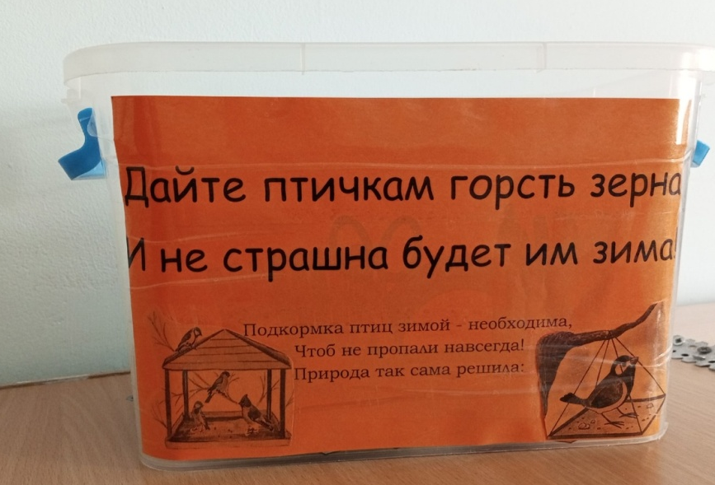
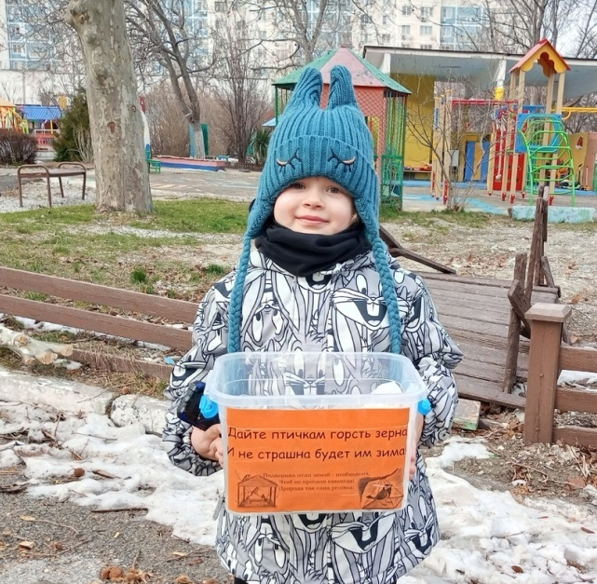
Акция
«Дайте птицам горсть зерна и не страшна будет им зима»

Slide 11
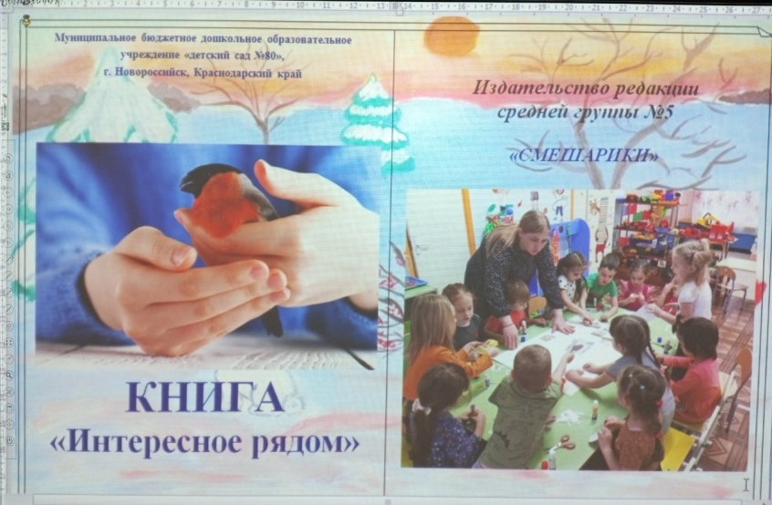
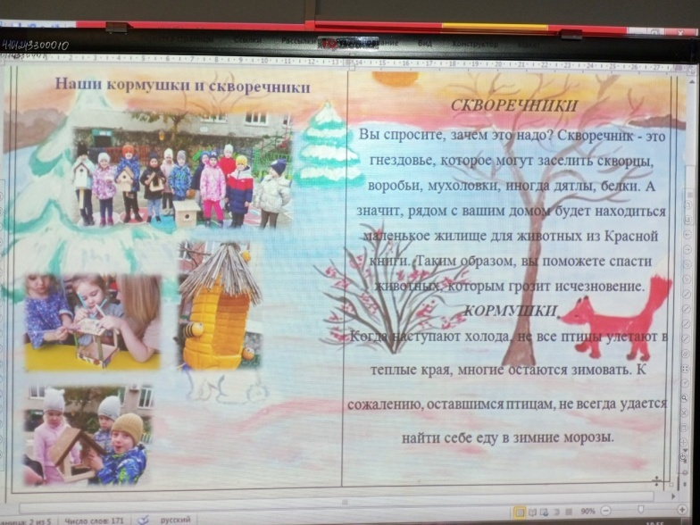
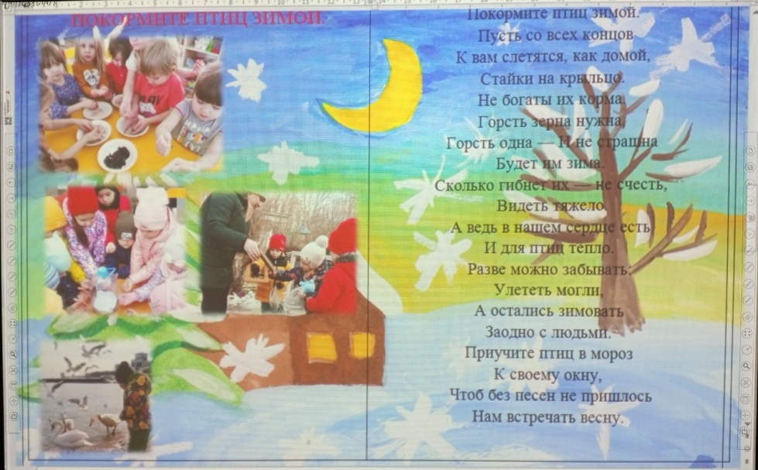

Slide 12
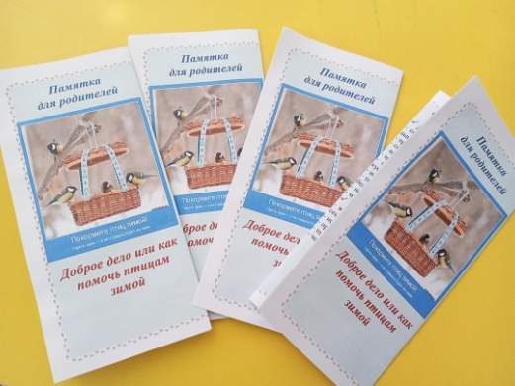
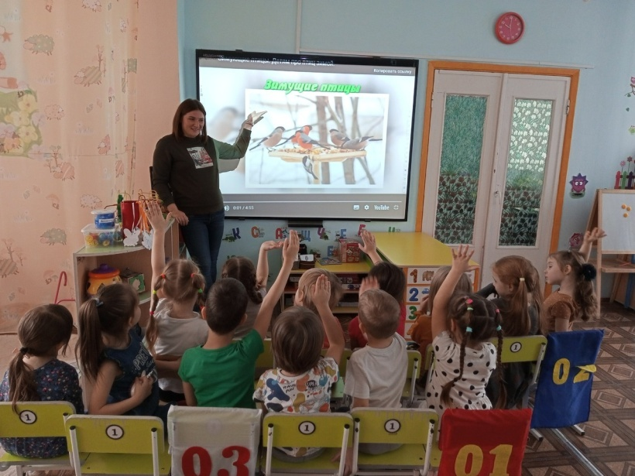
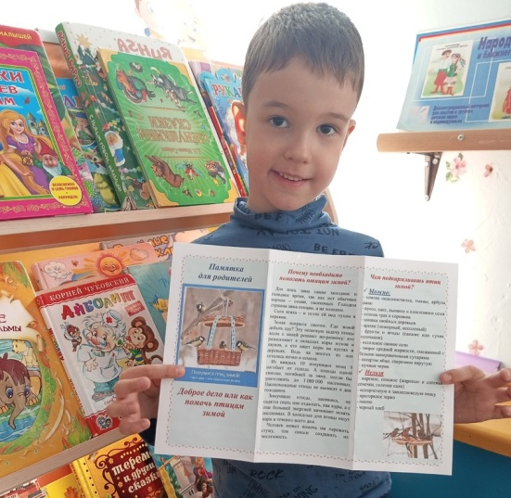
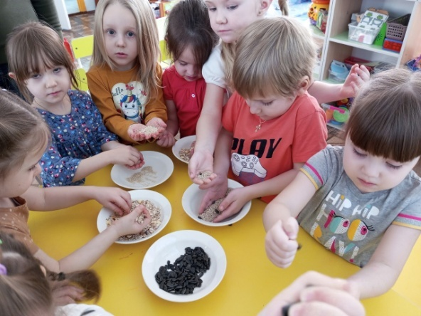
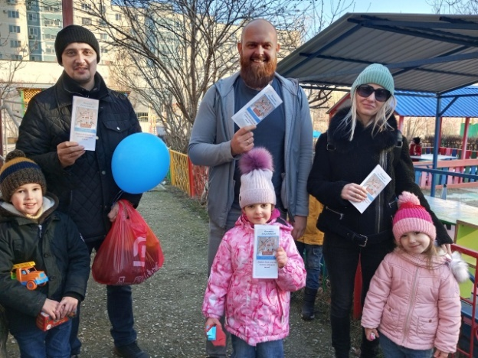
Листовки
«Доброе дело, или как помочь птицам зимой»
Занятие
«Зимующие птицы»
Работа с родителями по проекту

Slide 13
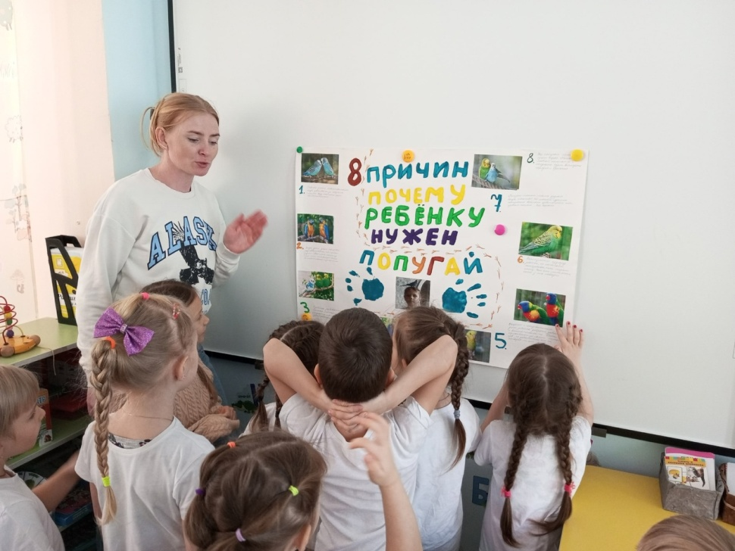
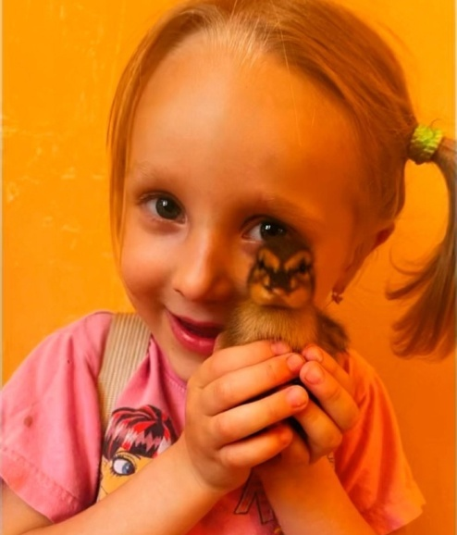
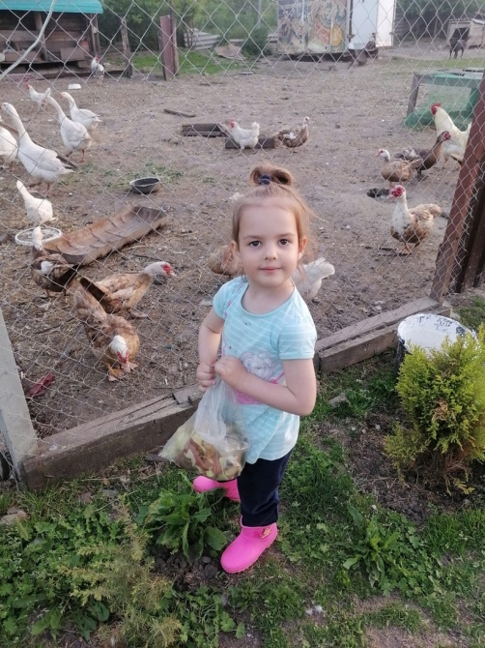
Работа с родителями по проекту
Акция «Принесите птичкам горсть зерна и не страшна будет им зима»
Домашнее задание

Slide 14
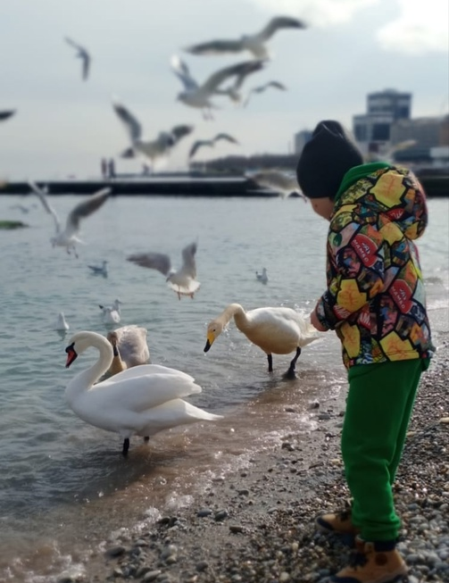
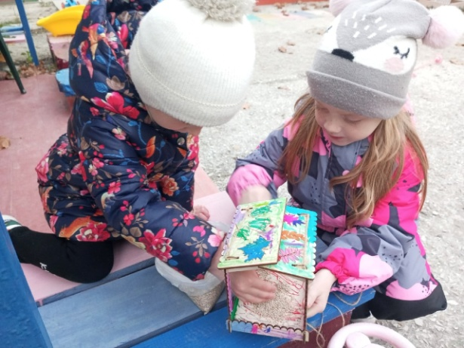
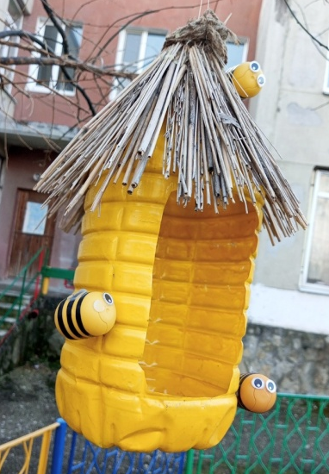
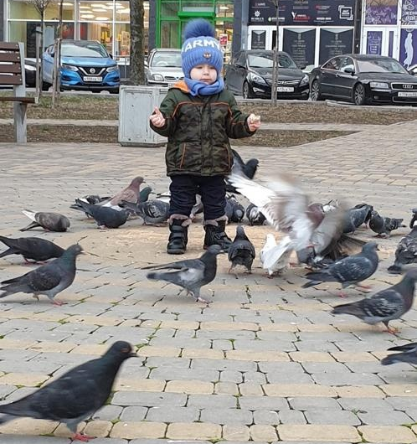
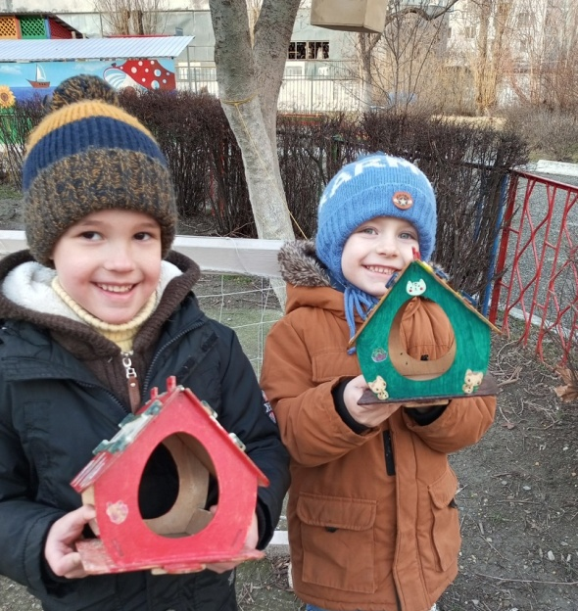
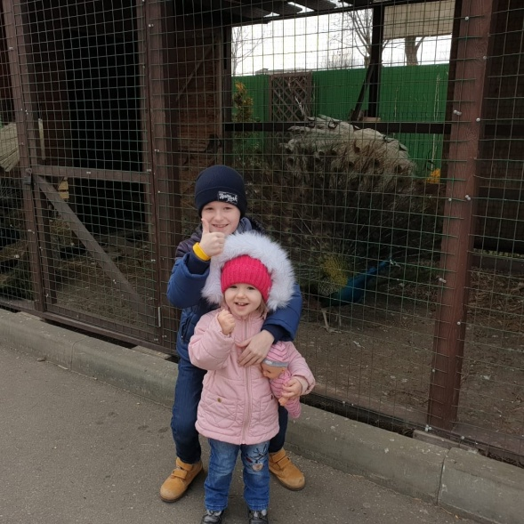
Конкурс
«Все кормушки хороши»,
Работа с родителями по проекту
Выходные с пользой

Slide 15
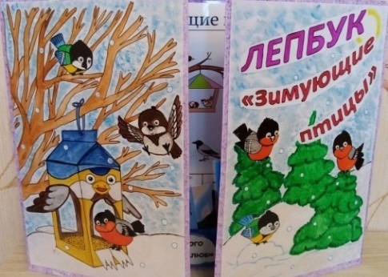
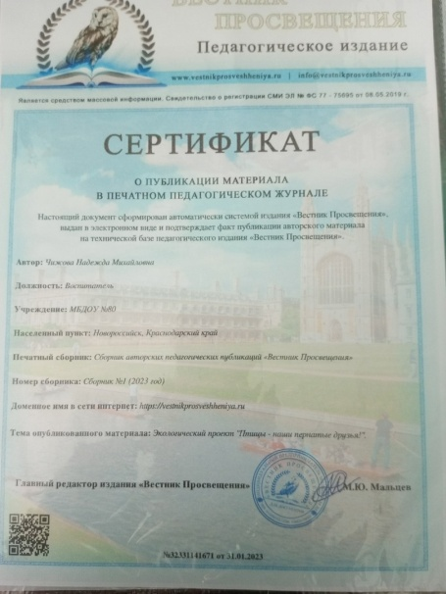
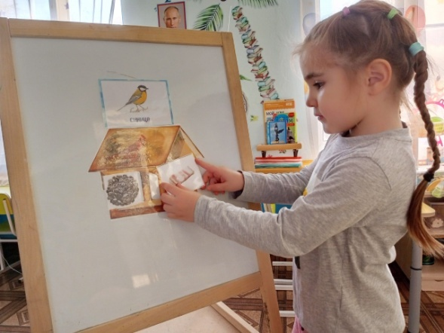
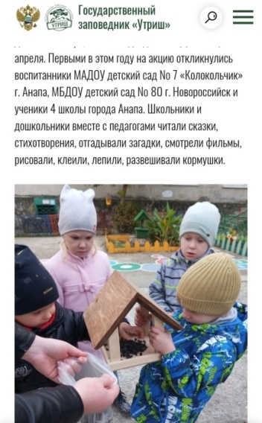
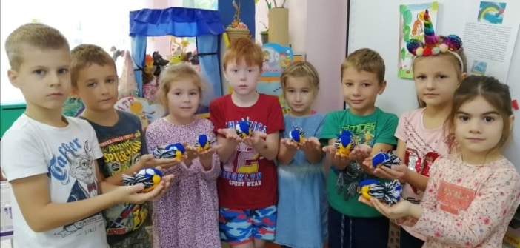
Презентация продуктов деятельности:
Печатный журнал «Вестник Просвещения»
Агитационный видеоролик «Кто если не мы»
Электронный журнал «Воспитатель детского сада»
Лепбук «Зимующие птицы»
Первооткрыватели акции «Утриш»
Д\и «В зимней столовой»
Изготовление скворечников и кормушек
Памятки «Доброе дело или как помочь птицам зимой»
МК «Птичка синичка»

Slide 16
Спасибо за внимание!
Педагог:
Чижова Надежда Михайловна

